Slide 1
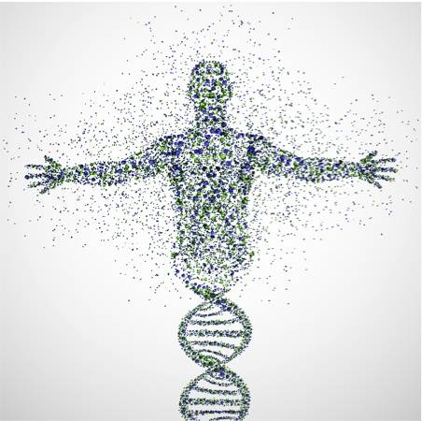
Příběhy vědy: gen
Jan Šmarda
Ústav experimentální biologie
Přírodovědecká fakulta MU

Slide 2
Dva kódy = 1 kurz
Bi0002 - tradiční
CORE001 – nově vytvořený pro „společný univerzitní základ“
oba kódy platné pro stejný kurz Příběhy vědy: gen

Slide 3
Cíle kurzu
příběhovou formou poskytnout základní informace o genetice v širších souvislostech
přiblížit kontext a důsledky stěžejních objevů
popsat osudy vybraných protagonistů výzkumu
geny a politika / ekonomika / práva / medicína / etika
genová terapie z pohledu lékařů a pacientů
náměty k přemýšlení

Slide 4
Forma kurzu
prezenční
přednášky odlehčenou populární – příběhovou formou
poučení skryté v zábavě
kdykoliv vítané dotazy a komentáře
není třeba si pamatovat odpřednášená fakta („nepište si poznámky, ale poslouchejte a přemýšlejte“!)
audio-video záznamy přednášek k dispozici jen pro vlastní potřebu
šíření záznamů není povoleno!

Slide 5
Zakončení kurzu – písemná esej
úvaha na téma související s genetikou, reakce na myšlenky, které zazněly na přednášce, v doporučené či jiné literatuře, osobní zkušenosti, apod.
bez referencí, žádná literární rešerše!
požadovány vlastní postoje a názory
rozsah – dle hutnosti myšlenek, cca 1 strana A4
odeslat e-mailem na adresu: smarda@sci.muni.cz
termín odeslání: kdykoliv v průběhu semestru nebo zkouškového období

Slide 6
Tento kurz má na svědomí Siddhartha Mukherjee!!

Slide 7
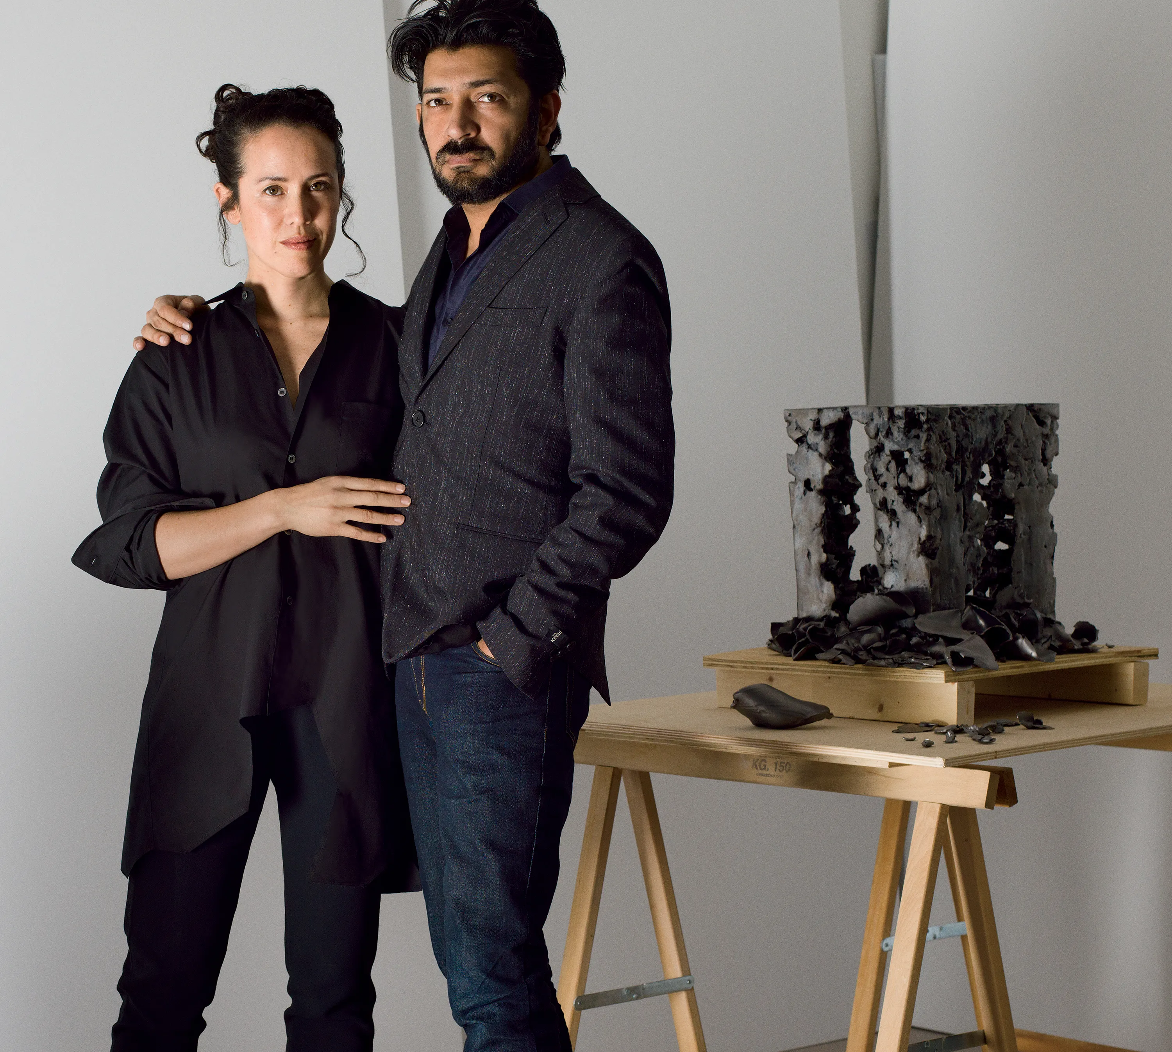
Kdo je Siddhartha Mukherjee?
hematolog
onkolog
vědec
spisovatel
stav:
věk: 52 let
ženatý
manželka Sarah Sze
2 dcery (Aria, Leela)

Slide 8
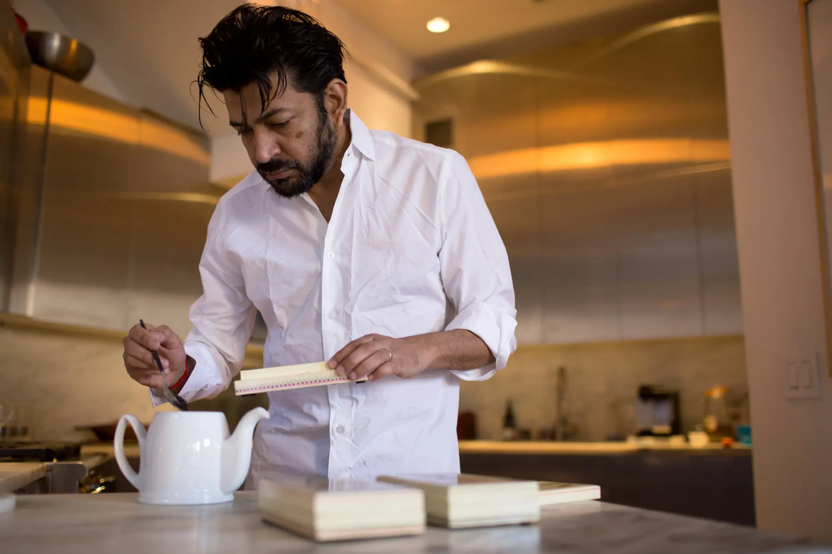
Kdo je Siddhartha Mukherjee?
člověk, který místo sledování televize čte (rodina nevlastní TV, všichni jsou čtenáři)
introvert, který nevyhledává sociální kontakty/sítě
každý den alespoň dvě hodiny píše
má rád klid a soukromí
milovník čaje

Slide 9
Kdo je Siddhartha Mukherjee?
nar. 21.7. 1970 v Dillí (Indie)
studium
Biologie (Stanford University)
Imunologie - Ph.D. (Oxford University)
M.D. – Harvard Medical School
pracuje jako lékař – onkolog, vědec a odborný asistent na Columbia University v USA
žije na Manhattanu v New Yorku

Slide 10
Co znamená Mukherjee?
indické jméno odvozené z Mukhyopadyaya (sanskrt)
složenina ze slov „mukhya“ – šéf, vedoucí – a „upadhyaya“ - učitel

Slide 11
Co píše Mukherjee?
vědecké články v oblasti výzkumu rakoviny (Nature, Cell, atd.)
populárně naučné knihy
nejslavnější: The Emperor of All Maladies - Biography of Cancer (Pulitzerova cena 2011)
český překlad: Vládkyně všech nemocí – Příběh rakoviny (MUNI Press, 2015)

Slide 12
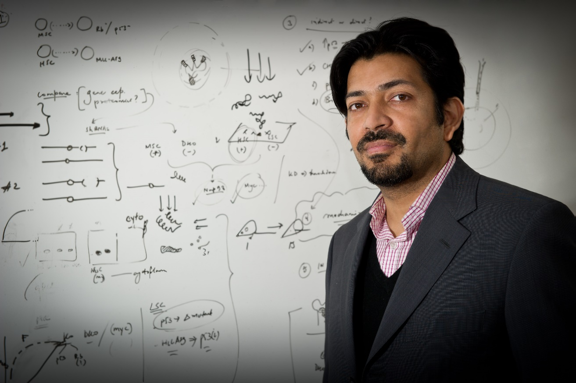
The Gene, An intimate history
Scribner, USA, 2016

Slide 13
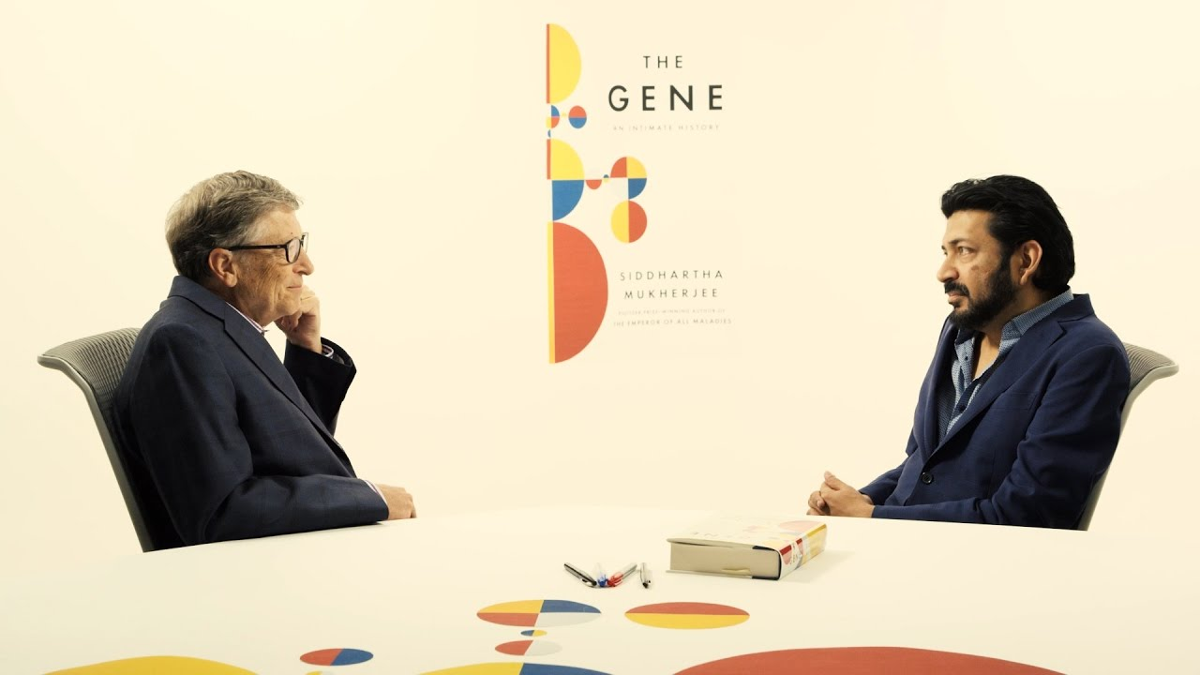

Slide 14
Doporučená literatura:
Gen
O dědičnosti v našich osudech
MUNI Press, 2019

Slide 15
Obsah kurzu

Slide 16
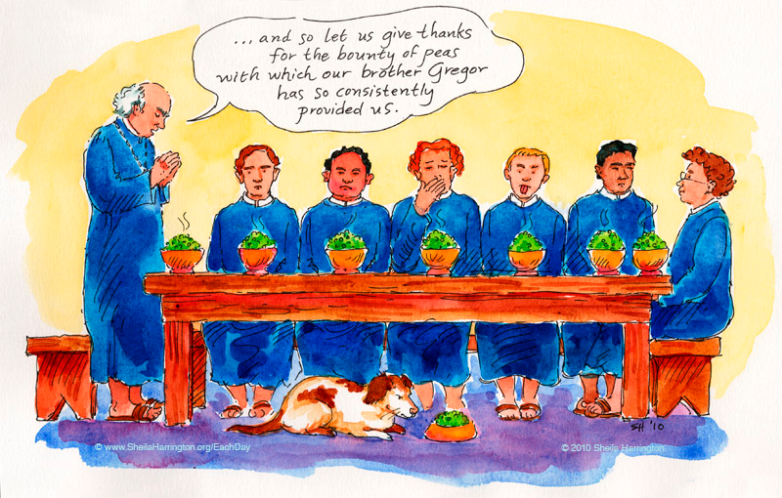
Příběh první
o zrození genetiky
Darwinův koncept evoluce a dědičnosti
životní příběh Mendela a jeho objevů
znovuobjevení Mendela
zrod genetiky

Slide 17
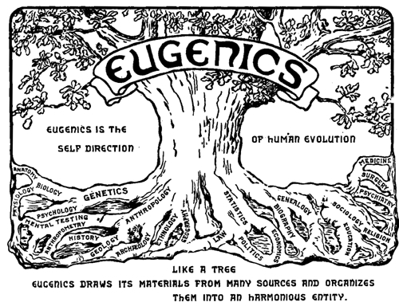
Příběh druhý
o eugenice
Galtonovo opojení rodokmeny
eugenika jako aplikovaná forma genetiky
genetika a politika
čištění rasy v USA a nacistickém Německu
příběh rodiny Buckových v USA
program Lebensborn v Německu
genetické konečné řešení v Německu
deformace genetiky v Sovětském svazu

Slide 18
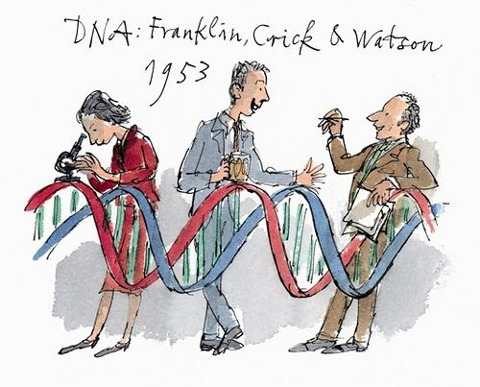
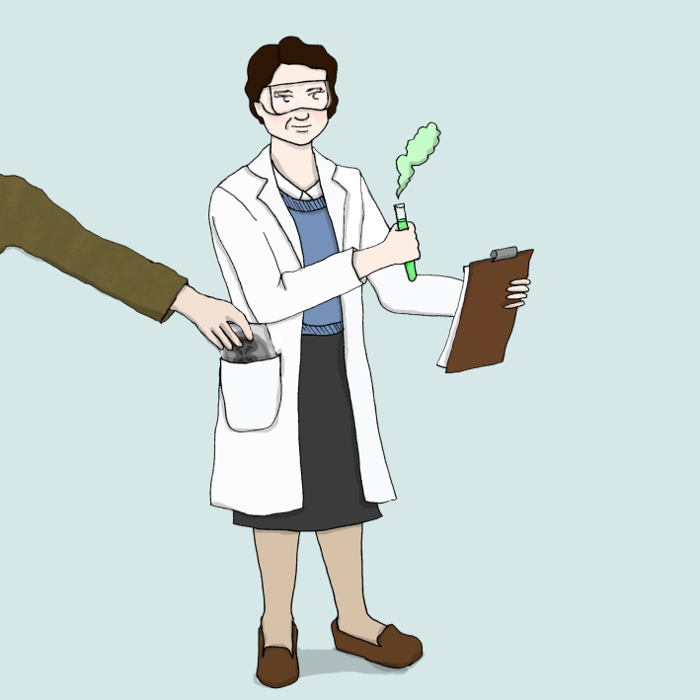
Příběh třetí
o struktuře genu
Griffithova transformace bakterií
Mullerův příspěvek genetice a jeho osud
Averyho důkaz, že nositelkou genů je DNA
příběh hledání struktury molekuly DNA (Wilkins, Franklinová, Watson, Crick)

Slide 19
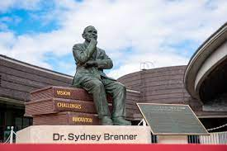
Příběh čtvrtý
o spojení genů a znaků
jeden gen - jeden znak (Beadle, Tatum)
exprese genů se účastní RNA (Brenner, Jacob, Gilbert)
geny kódují proteiny pomocí specifického kódu
srpkovitá anémie, první nemoc prokazatelně spjatá s vadným genem
objev regulace genové exprese (Jacob, Monod)
geny a regulace embryonálního vývoje (Nüsslein-Volhardová, Wieschaus)
sledování osudu buněk během vývoje (Brenner, Horvitz, Sulston)
geny a smrt buněk

Slide 20
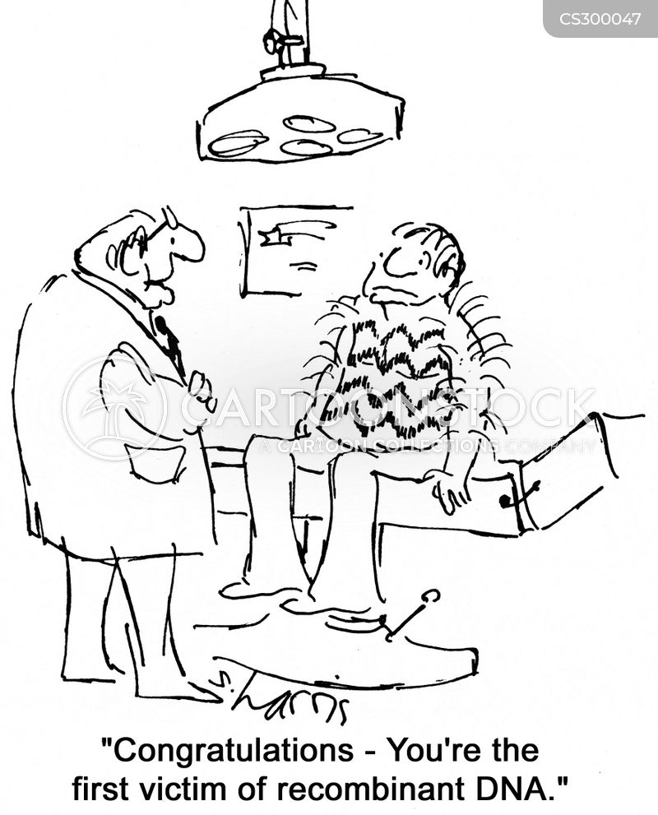
Příběh pátý o klonování a sekvenování genů
cesta k rekombinantní DNA (Berg)
nápad klonovat DNA (Cohen, Boyer)
etické souvislosti, biohazard
konference v Asilomaru
jak číst v genech?
Sangerův přístup k sekvenování DNA
počátek genetických manipulací

Slide 21
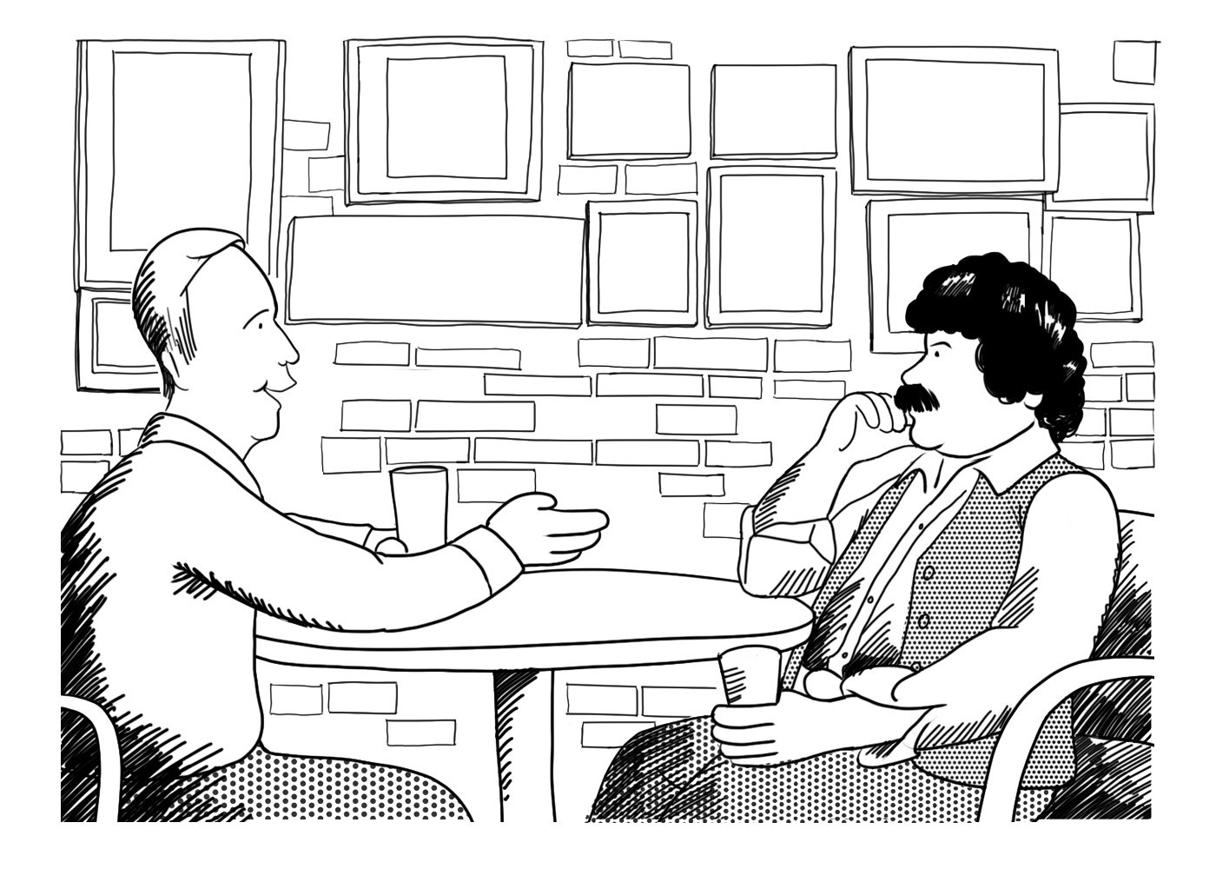
Příběh šestý o využití genů v biotechnologiích
zrození Genentechu (Swanson, Boyer)
příběh objevu a přípravy inzulinu (Banting, Best)
struktura inzulinu (Sanger)
Boyerův plán syntézy inzulinu v bakteriích
závody o syntézu inzulinu
hledání léku na hemofilii, souvislost s AIDS
klonování faktoru VIII (Ptashne, Maniatis)
první klinické využití rekombinantního faktoru VIII

Slide 22
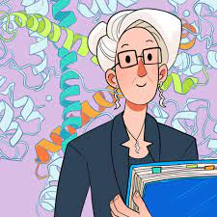
Příběh sedmý o využití genů v medicíně
katalog genetických syndromů člověka (McKusick)
obavy z mutantů
první rozhodnutí o potratu na základě genetické analýzy
kdo má právo rozhodnout o ukončení těhotenství? (případ Roeová versus Wade)
dítě má právo se narodit bez genetických anomálií (případ Hetty Parkové)
eugenika se vrací
mapování genů souvisejících s nemocemi (Skolnick, Botstein)
příběh mapování huntingtinu (Wexlerová)
příběh mapování genu pro cystickou fibrózu (Collins, Tsiu, Riordan)

Slide 23
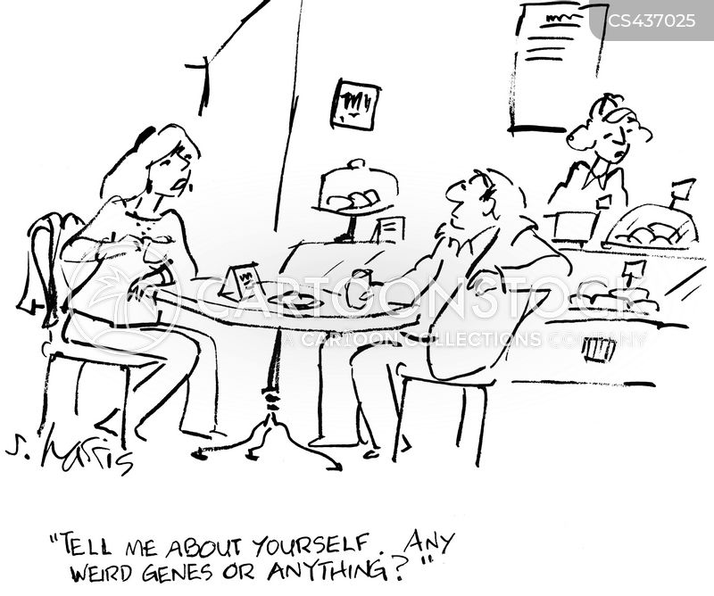
Příběh osmý o genech a identitě
molekulární hodiny
původ a putování člověka
rasy a geny
je inteligence dědičná?
co je normální?
geny a gender
teorie určení pohlaví (Stevensová, Boveri)
pátrání po genu určujícím pohlaví (Goodfellow)
Swyerův syndrom, změna pohlaví - příběh Davida Reimera
hledání gay genu
nature or nurture? (příběhy dvojčat)
genetika a epigenetika (hladová zima)

Slide 24
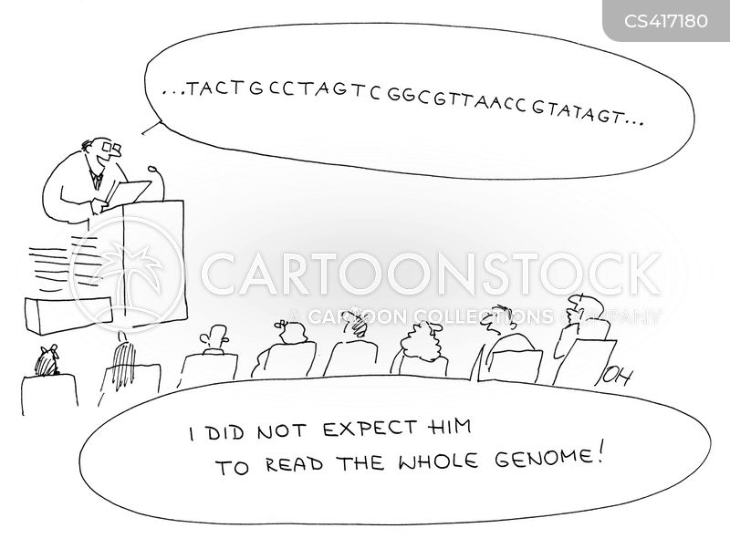
Příběh devátý o Projektu lidského genomu
geny a schizofrenie (případ Jamese Hubertyho)
Projekt lidského genomu
předpoklady pro zahájení sekvenace genomu (Mullis, Hood, Watson)
nastupuje Craig Venter
závody a spory Venter x Watson x Collins
politické ukončení sporů, dohodnuta remíza (Clinton)
význam Projektu lidského genomu

Slide 25
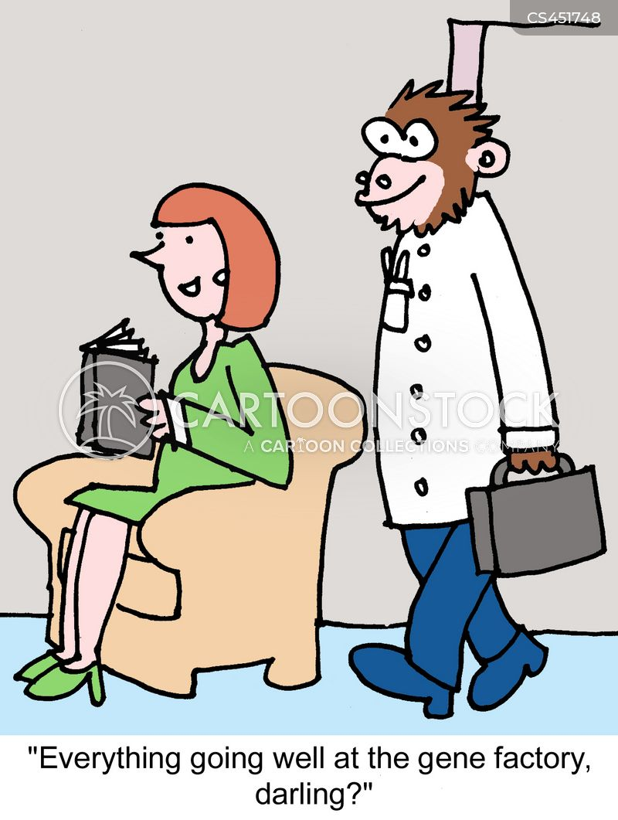
Příběh desátý o genové terapii
jak zasáhnout do genomu vajíček a spermií?
na scénu přicházejí embryonální kmenové buňky
genová terapie somatických buněk
transplantace kostní dřeně při léčbě imunodeficience (případ Davida Vettera)
terapie nedostatečnosti ADA (případ Ashanti de Silva) – první pokus o genovou terapii
neúspěšný pokus o genovou terapii nedostatečnosti OTC (případ Jesseho Gelsingera)
důsledky případu Gelsingera pro další rozvoj genové terapie

Slide 26
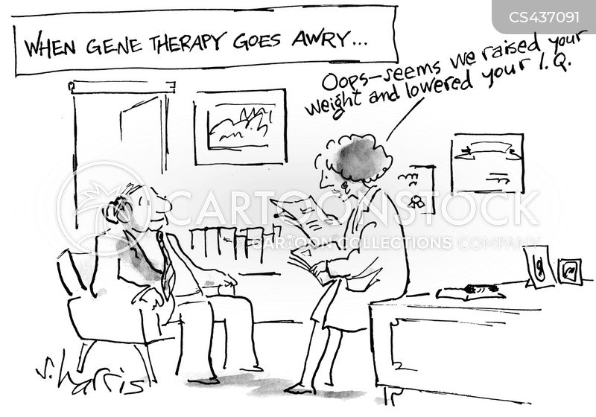
Příběh jedenáctý o genomové terapii
pokroky genomové diagnostiky
případ genu BRCA (Kingová) u rakoviny prsu
háčky genomové diagnostiky (příběh Lilly)
preimplantační genetická diagnostika
návrat genové terapie
zásahy do embryonálních kmenových buněk
systém CRISPR/Cas (Charpentierová, Doudna)
modifikované ES buňky a vznik embrya, legislativní a etické problémy

Slide 27
14.12. 2022: Zápočtový týden

